Slide 1
Scuole 2.0 invites innovative schools from across Europe - 11 May 2011, Roma
Pannello 3:
Una scuola più inserita nella sua comunità locale
L’apprendimento «entra» nel mondo reale (contestualizzazione) permettendo agli studenti di diventare cittadini socialmente responsabili e pronti a entrare nel mondo del lavoro
Moltiplicare le opportunità per arricchire le esperienze degli studenti
Consolidare il supporto e l’impegno della communità per l’apprendimento degli studenti così come l’impegno della scuola per lo sviluppo della communità
Gli studenti fanno vedere i risultati del loro apprendimento (valorizzazione)

Slide 2
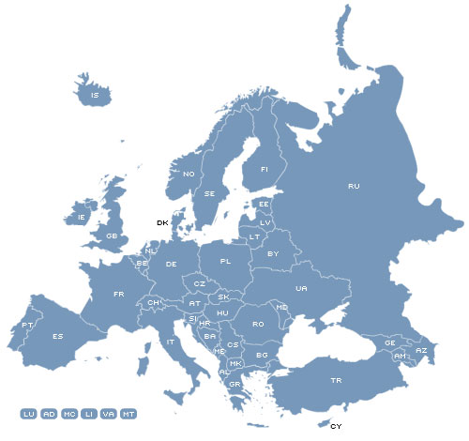
Broadgreen International School
Liverpool, United Kingdom
1300 students
Secondary education
Escola Domingos Sequeira
Leiria, Portugal
1200 students
Upper secondary education
IES Salvador Victoria
Teruel, Spain
270 students
Secondary education

